Slide 1

一、曲线的弧长
二、第一类曲线积分的计算

Slide 2





§6.4 第一类曲线积分的计算
一、曲线的弧长
设A、B是曲线L的两个
端点，在L上插入分点
并依次连接相邻分点得一内接折线，
此折线的长 可以作为曲线L的弧长的
一个近似值

Slide 3


1.直角坐标系下曲线弧长的计算
设曲线弧为
其中 在 上
有一阶连续导数
取积分变量为x ，在
上任取小区间

Slide 4
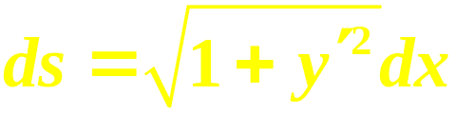
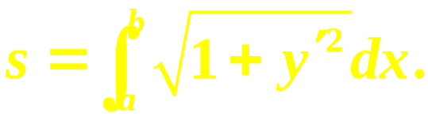
以对应小切线段的长代替小弧段的长
小切线段的长
弧长元素
弧长

Slide 5
解
所求弧长为

Slide 6
解

Slide 7
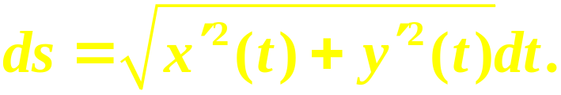
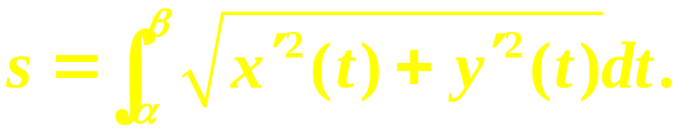
2.参数方程下曲线弧长的计算
曲线弧为
弧长

Slide 8
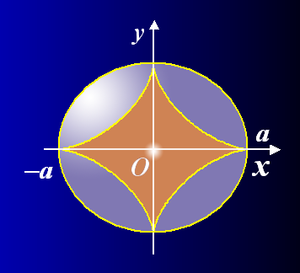
解
星形线的参数方程为
根据对称性

Slide 9
例4 证明正弦线 的弧长
等于椭圆 的周长.
证
设正弦线的弧长等于
设椭圆的周长为

Slide 10
根据椭圆的对称性知
故原结论成立.

Slide 11
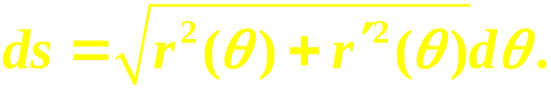
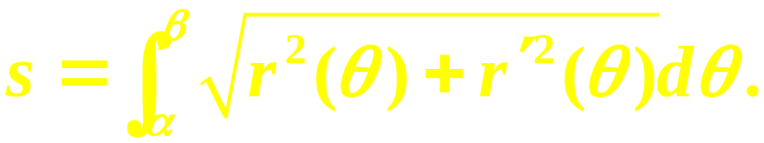
3.极坐标系下曲线弧长的计算
曲线弧为
其中 在 上具有连续导数.
弧长

Slide 12
例5 求极坐标系下曲线 的长.
解

Slide 13
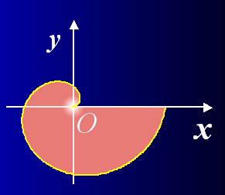
例6 求阿基米德螺线 上相应于
解

Slide 14
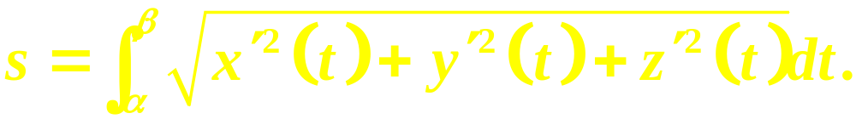
4. 空间曲线弧长的计算公式
设其参数方程为

Slide 15
例7 求螺旋线
解 由空间曲线的弧长公式

Slide 16





二、第一类曲线积分的计算
由§2.1我们已经知道：

Slide 17
被积函数
积分弧段

Slide 18
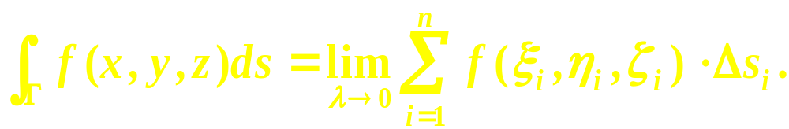
注:
●
●

Slide 19
定理:

Slide 20
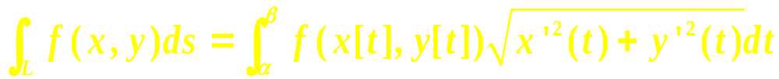
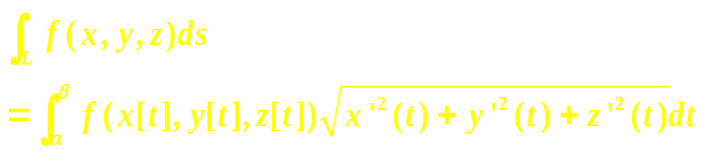
结论：

Slide 21
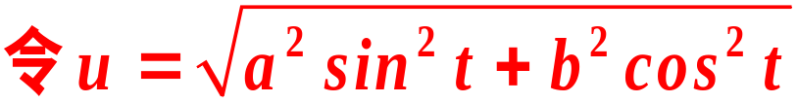
例8
解

Slide 22
例9
解

Slide 23
例10
解

Slide 24
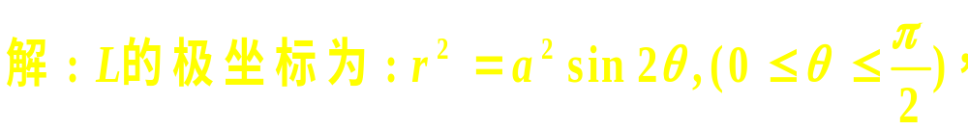

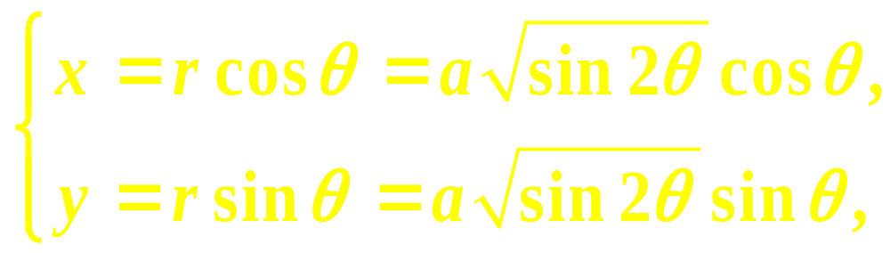
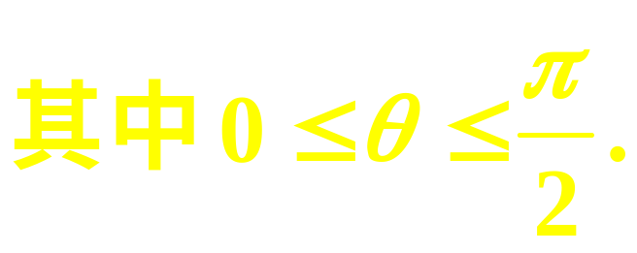

Slide 25
